Slide 1
UITableView
http://techmaster.vn

Slide 2
UITableView
Sử dụng để hiển thị danh sách dữ liệu.
Cho phép người dùng scroll.
Chỉ cho phép scroll theo chiều dọc.
Là subclass UIScrollView

Slide 3
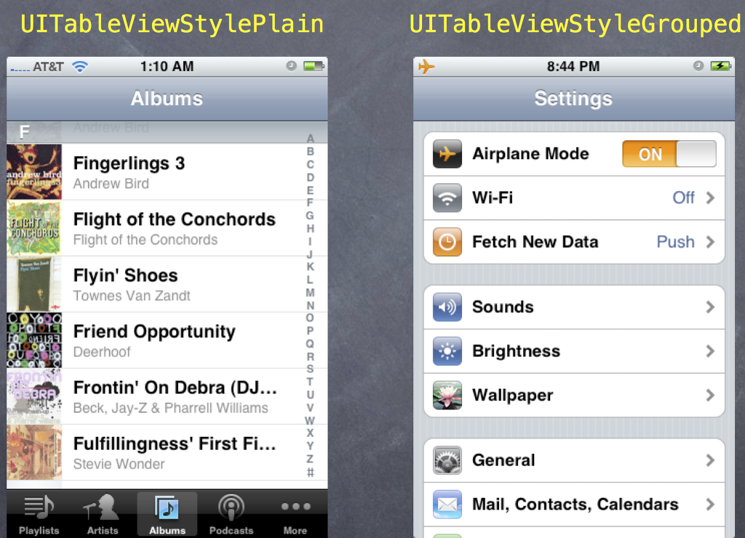
UITableView

Slide 4
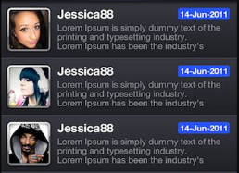
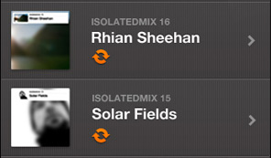

UITableViewCell

Slide 5
Tip tricks
Trong Swift sử dụng extension để adopt protocol UITableViewDataSource, UITableViewDelegate
Multiple select rows
Pull To Refesh
Expand Collapse Table View: bản chất là một view với mỗi cell là một UITableView
Improve performance của TableView: lazy loading, caching data
Chiều cao từng cell có thể tự điều chỉnh theo nội dung

Slide 6
UITableViewDataSource
numberOfSectionsInTableView
numberOfRowsInSection
cellForRowAtIndexPath

Slide 7
UITableViewDelegate
estimatedHeightForRowAtIndexPath
heightForRowAtIndexPath
didSelectRowAtIndexPath
didDeselectRowAtIndexPath

Slide 8
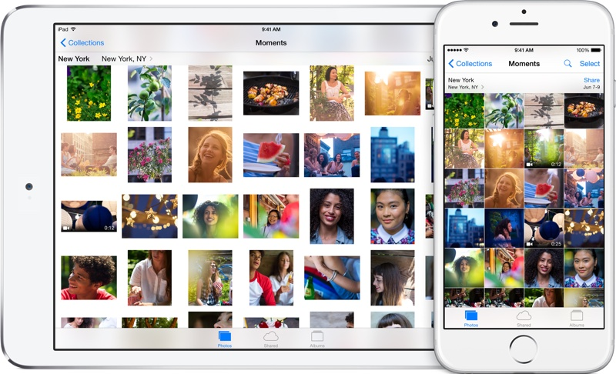
UICollectionView

Slide 9
UICollectionView
Công dụng khá giống UITableView.
Các function giống với UITableView
Subclass của UIScrollView.
Cho phép scroll theo 2 chiều.
Gồm nhiều dòng, cột.
Chó phép customizable layouts.

Slide 10


UICollectionView

